Slide 1
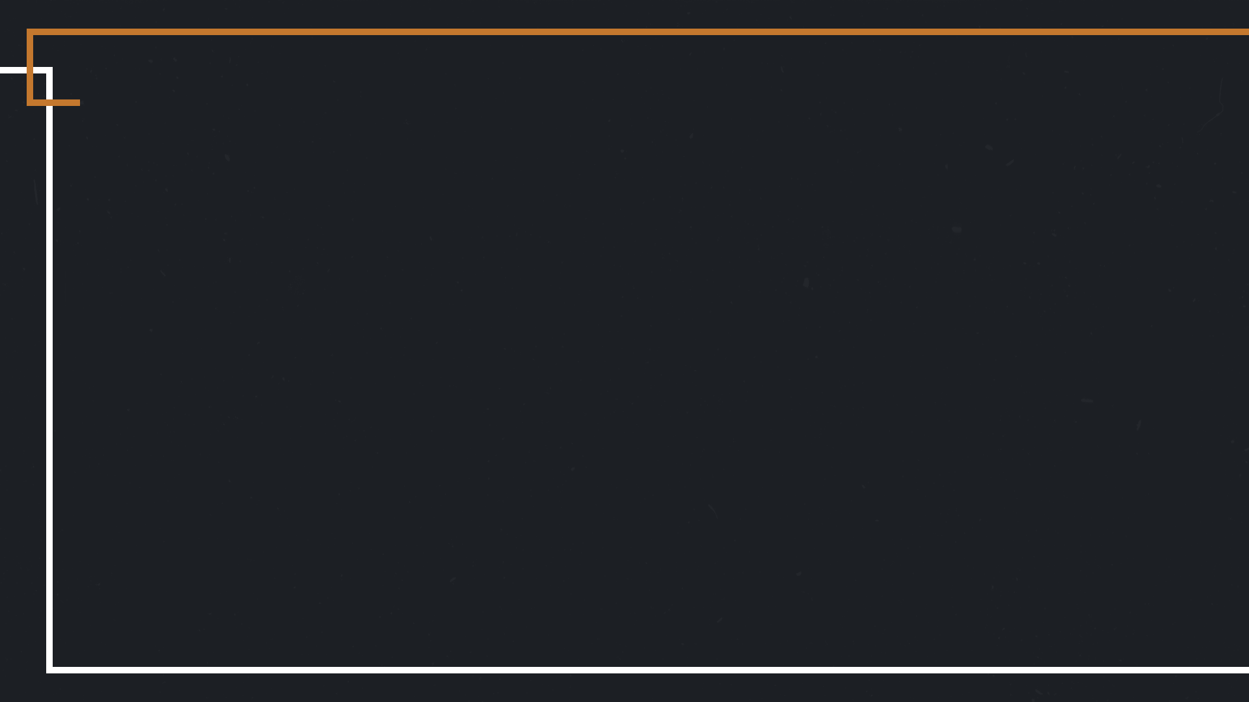
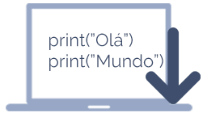
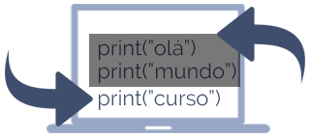
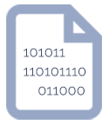
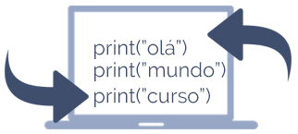

Evolução das linguagens de programação
Programação
Baixo nível
Programação
Linear
Programação
Estruturada
Programação
Modular
Programação
POO

Slide 2
Kotlin utiliza os paradigmas de programação
POO
Programação Orientada a Objetos
Funcional
Orientado a funções

